Slide 1
Настройка ACL
Петухов Андрей
petand@lvk.cs.msu.su

Slide 2
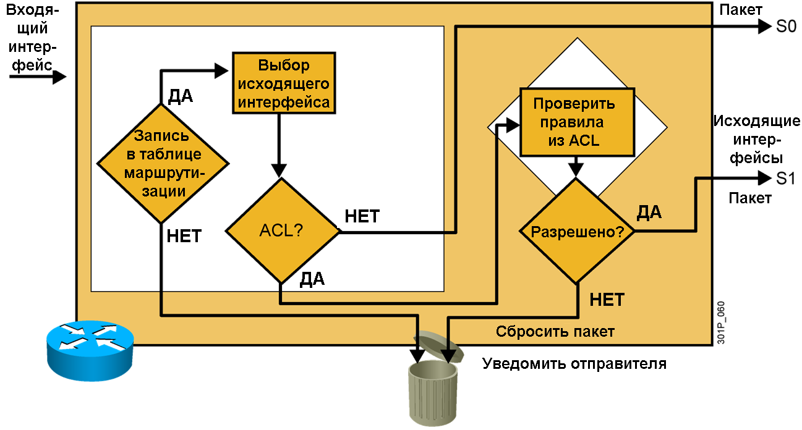
ACL в исходящем направлении
Если ни одно правило ACL не сработало, пакет сбрасывается.
Notes:
Если пакет сбрасывается из-за невозможности маршрутизации, то отправитель уведомляется ICMP сообщением “network unreachable”.
Если пакет сбрасывается из-за ACL, то маршрутизатор уведомляет отправителя ICMP сообщением “administratively prohibited”.

Slide 3
Типы ACL
Стандартные ACL
Правила только над адресом источника
Расширенные ACL
Правила как над адресом источника, так и над адресом получателя и портами
Можно использовать для разрешения/запрета отдельных протоколов
Два метода идентификации ACL:
Через числовой идентификатор (нумерованные ACL)
Через строковый идентификатор (именованные ACL)

Slide 4
Правила настройки ACL
Разрешается только один ACL для каждого направления на заданном логическом интерфейсе
Правила ACL проверяются сверху вниз до первого совпадения. Значит, самые специфичные правила должны быть в списках как можно выше, самые общие - как можно ниже
В любой ACL в конец всегда добавляется правило «deny all», таким образом, каждый ACL должен иметь хотя бы одно правило «permit»
ACL создаются глобально. Однако ACL не будет работать до тех пор, пока его не привяжут к определенному интерфейсу в определенном направлении
Целесообразно размещать стандартные ACL как можно ближе к получателю, а расширенные – к источнику

Slide 5
Создание именованного ACL
RouterX(config)#
ip access-list {standard | extended} name
RouterX(config {std- | ext-}nacl)#
[sequence-number] {permit | deny} {ip access list test conditions}
{permit | deny} {ip access list test conditions}
Если номер последовательности не указан, то первое правило получит номер 10, а номера последующих будут увеличиваться на 10.
no sequence number удаляет правило из списка.
RouterX(config-if)#
ip access-group name {in | out}
Связывает ACL с конкретным интерфейсом.

Slide 6
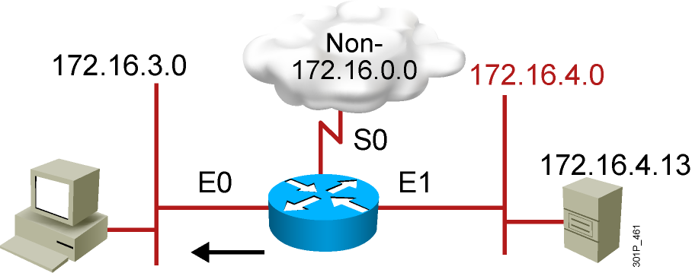
Пример стандартного именованного ACL
RouterX(config)#ip access-list standard troublemaker RouterX(config-std-nacl)#deny host 172.16.4.13 RouterX(config-std-nacl)#permit 172.16.4.0 0.0.0.255 RouterX(config-std-nacl)#interface e0 RouterX(config-if)#ip access-group troublemaker out
Запрещает трафик с конкретного хоста

Slide 7
Пример расширенного именованного ACL
RouterX(config)#ip access-list extended badgroup RouterX(config-ext-nacl)#deny tcp 172.16.4.0 0.0.0.255 any eq 23 RouterX(config-ext-nacl)#permit ip any any RouterX(config-ext-nacl)#interface e0 RouterX(config-if)#ip access-group badgroup out
Запрещает telnet из подсети 172.16.4.0 на интерфейсе E0

Slide 8
Просмотр правил ACL
RouterX# show access-lists {access-list number|name}
RouterX# show access-lists
Standard IP access list SALES
10 deny 10.1.1.0, wildcard bits 0.0.0.255
20 permit 10.3.3.1
30 permit 10.4.4.1
40 permit 10.5.5.1
Extended IP access list ENG
10 permit tcp host 10.22.22.1 any eq telnet (25 matches)
20 permit tcp host 10.33.33.1 any eq ftp
30 permit tcp host 10.44.44.1 any eq ftp-data
Отображает все списки доступа

Slide 9
Проверка ACL
RouterX# show ip interfaces e0
Ethernet0 is up, line protocol is up
Internet address is 10.1.1.11/24
Broadcast address is 255.255.255.255
Address determined by setup command
MTU is 1500 bytes
Helper address is not set
Directed broadcast forwarding is disabled
Outgoing access list is not set
Inbound access list is 1
Proxy ARP is enabled
Security level is default
Split horizon is enabled
ICMP redirects are always sent
ICMP unreachables are always sent
ICMP mask replies are never sent
IP fast switching is enabled
IP fast switching on the same interface is disabled
IP Feature Fast switching turbo vector
IP multicast fast switching is enabled
IP multicast distributed fast switching is disabled
<text ommitted>

Slide 10
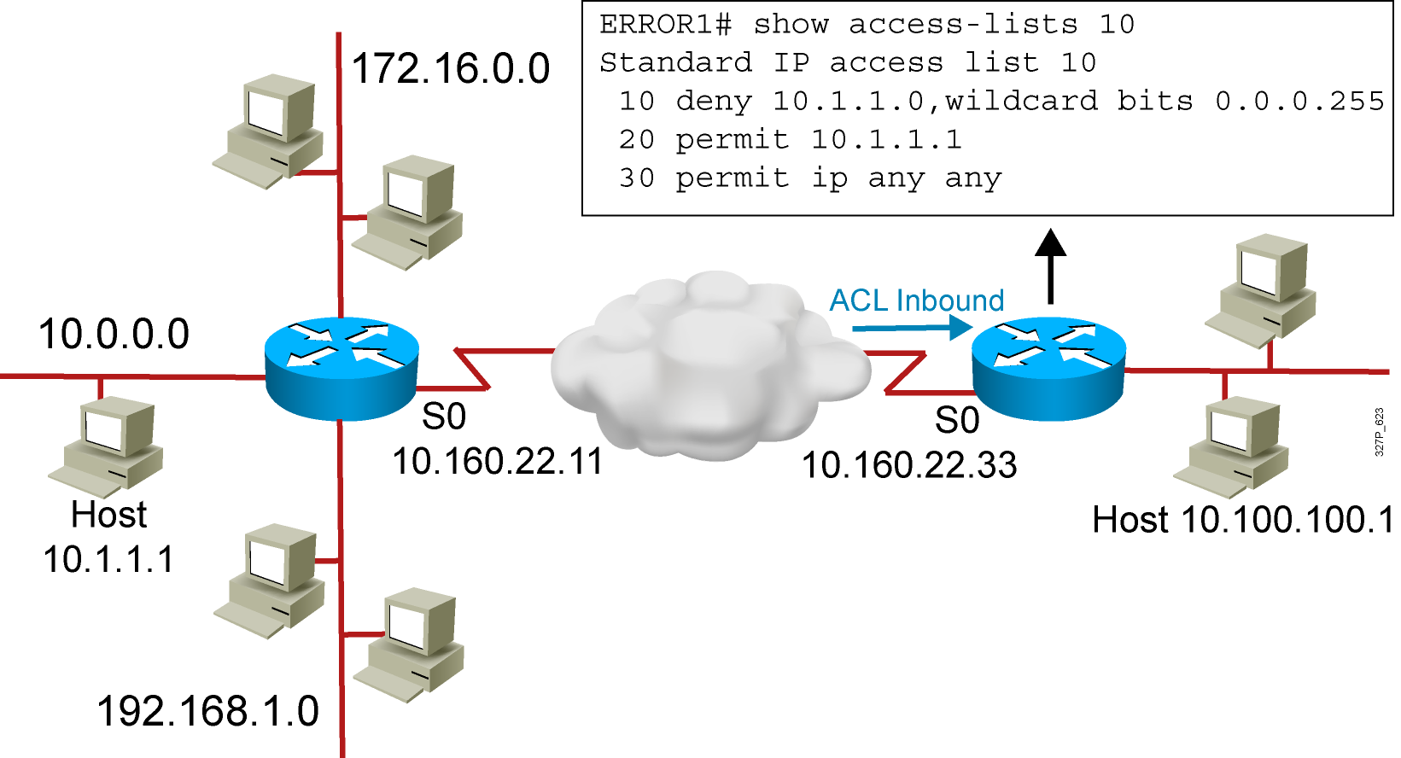
Типичные ошибки в ACL (1 из 4)
Пример 1: Хост 10.1.1.1 не может подключиться к 10.100.100.1

Slide 11
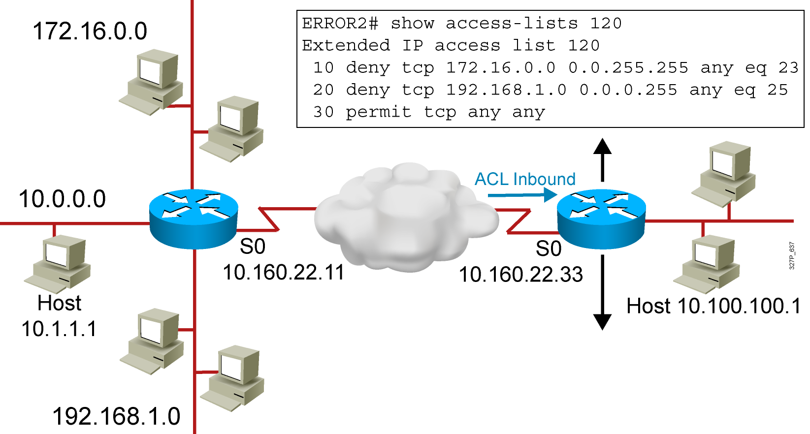
Типичные ошибки в ACL (2 из 4)
Пример 2: Сеть 192.168.1.0 не может подключиться к 10.100.100.1. по TFTP
Notes:
TFTP основан на UDP

Slide 12
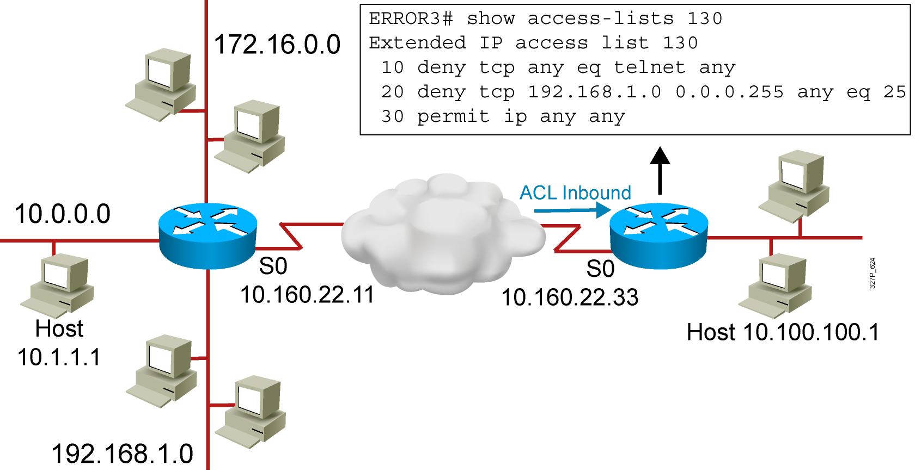
Типичные ошибки в ACL (3 из 4)
Пример 3: Сеть 172.16.0.0 может использовать Telnet для подключения к 10.100.100.1, а политикой безопасности это запрещено

Slide 13
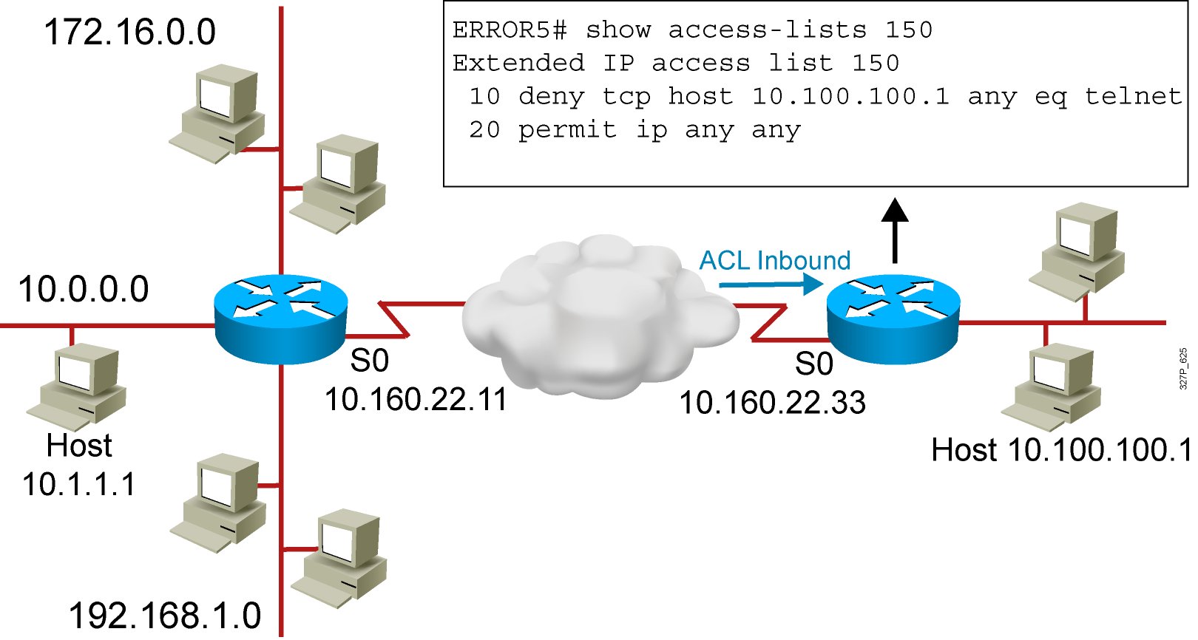
Типичные ошибки в ACL (4 из 4)
A
B
Пример 4: Хост 10.100.100.1 может использовать Telnet для подключения к 10.1.1.1, а политикой безопасности это запрещено

Slide 14
А еще есть Zone-Based FW
https://supportforums.cisco.com/docs/DOC-27487

